Slide 1

МБУ «ЦБС Верхнеуслонского муниципального района» Центральная районная библиотека
ВЕЛИКИЕ ПРЕДПРИНИМАТЕЛИ РОССИИ
Ко Дню Мецената
Верхний Услон, 2021

Slide 2


Ежегодно 13 апреля в России отмечают День мецената и благотворителя. Дата праздника связана с днем рождения Гая Цильния Мецената — известного римского аристократа, покровителя художников, артистов, музыкантов.
Центральная районная библиотека предлагает электронную презентацию, которая познакомит с историей возникновения меценатства, а так же с наиболее известными благотворителями России.

Slide 3
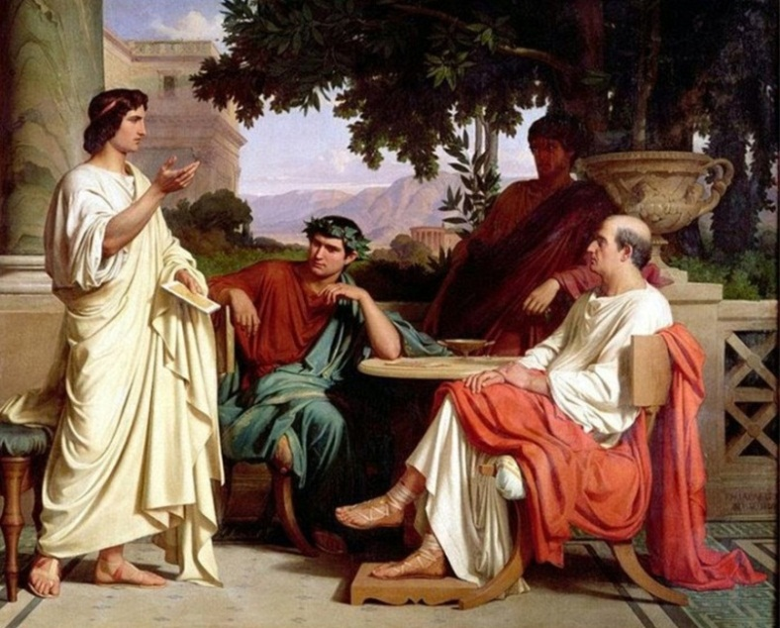
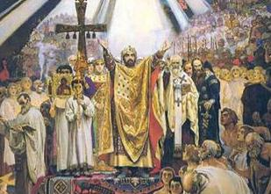
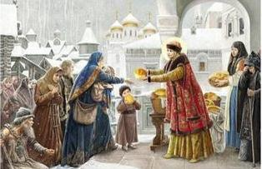
Меценат – это человек, который оставляет немалый след в жизни государства, это личность, безвозмездно помогающая формированию образования, науки, культуры и искусства, предоставляя денежную помощь из личных средств.
История меценатства в России имеет давнюю традицию, уходящую в глубь веков. Русские цари, родовитые князья и вельможи покровительствовали строителям храмов и дворцов, иконописцам, составителям летописей и хроник, книгопечатникам, ученым и поэтам.

Slide 4
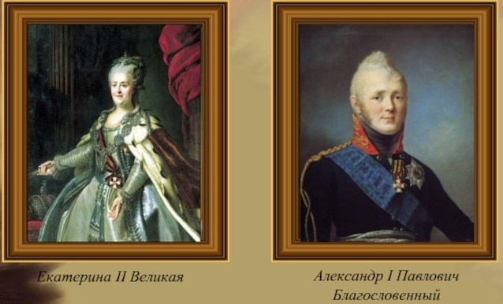
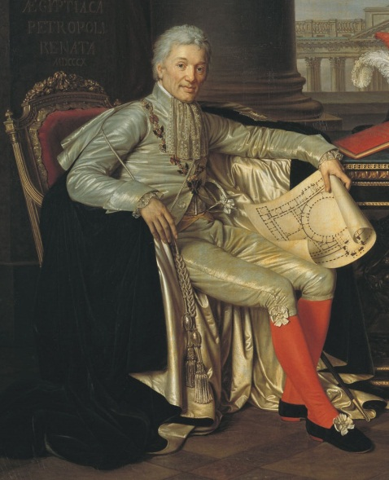
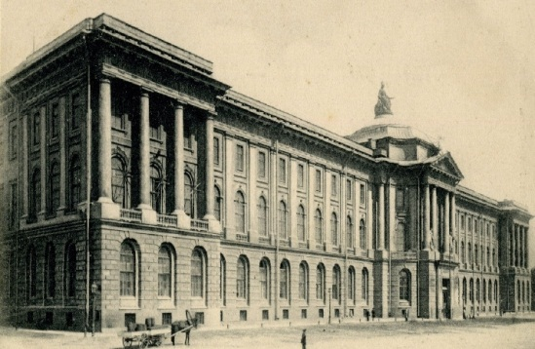
Расцвет дворянского меценатства произошел во время царствования Екатерины II и императора Александра I.
Одним из первых меценатов в истории России того времени был граф Александр Сергеевич Строганов, уделявший много времени, сил и средств развитию культуры и искусства. Он был бессменным президентом Императорской Академии художеств, куратором Императорской Публичной библиотеки и её директором.

Slide 5
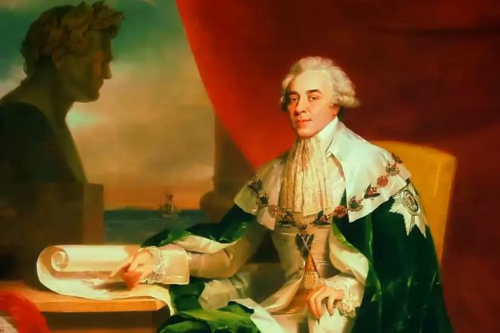
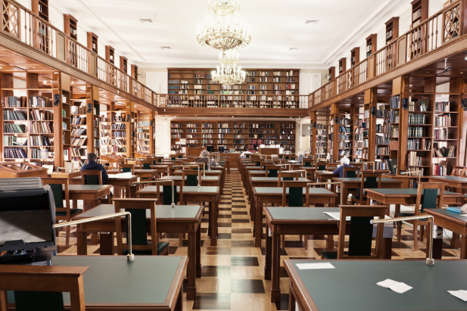
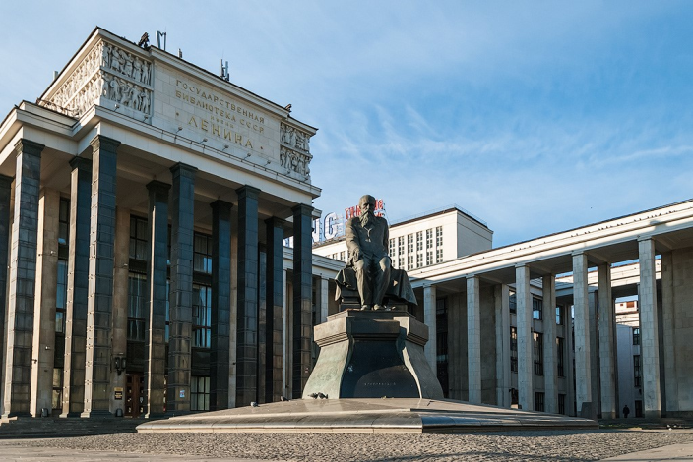
Самым знаменитым меценатом 18–19 веков стал сын великого полководца П. А. Румянцева-Задунайского Николай Петрович Румянцев, государственный деятель России.
Он собрал огромную коллекцию книг, старинных рукописей, географических карт, монет, медалей, которую подарил своему Отечеству «на благое просвещение».
Именно на основе коллекции Н. П. Румянцева возникла и существует ныне Российская государственная библиотека (бывшая Государственная библиотека СССР им. В. И. Ленина), являющаяся сегодня второй (после Библиотеки Конгресса США) крупнейшей в мире библиотекой.

Slide 6
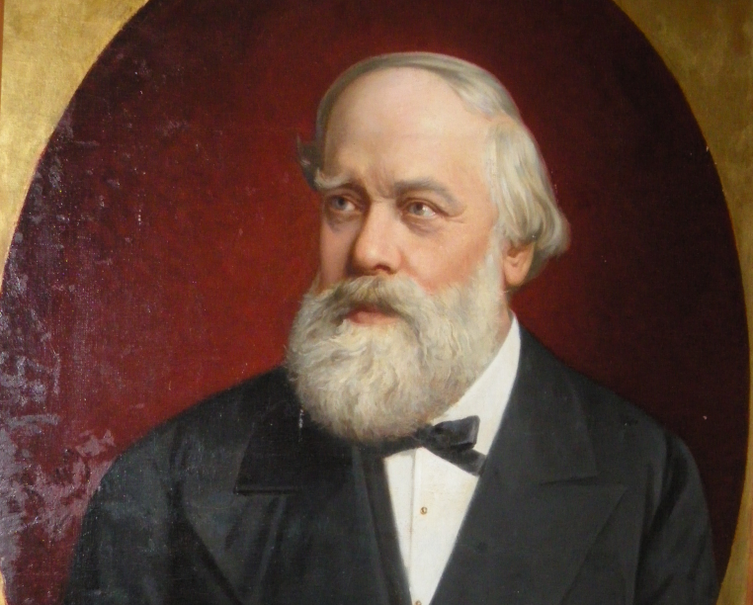
В 19 веке дворянское меценатство постепенно уходило на задний план. Основным действующим лицом в меценатстве становится торговое купечество.
Одним из первых купцов, обратившихся к меценатству во второй половине 19 века, стал Василий Александрович Кокорев, родившийся в старообрядческой семье, русский предприниматель, один из самых успешных и умных людей России, почетный член Академии художеств.
Современники называли его «русским чудом». В. А. Кокорев основал первую в Москве Публичную картинную галерею, платил стипендии молодым художникам, создал музей-хранилище изделий русского народного искусства, в Тверской области построил дачу-приют для русских художников (ныне Академическая дача им. И. Е. Репина).

Slide 7
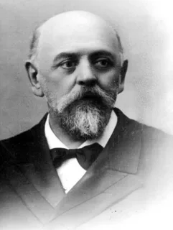
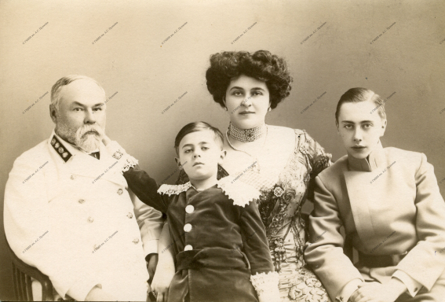
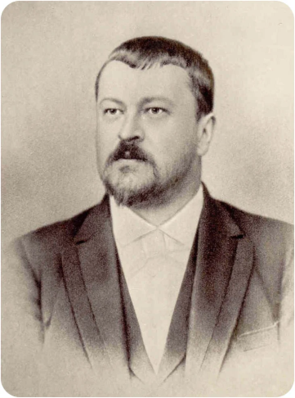
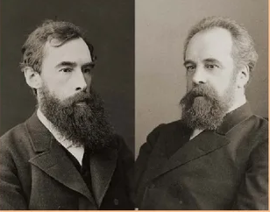
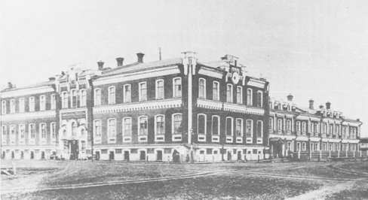
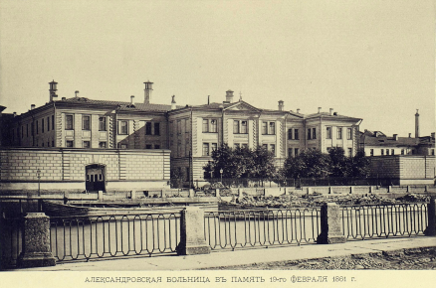
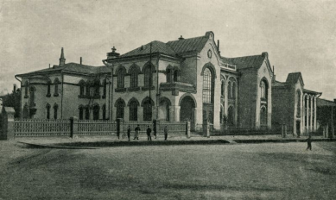
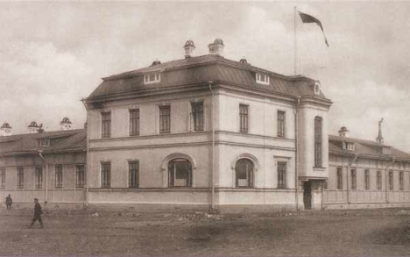
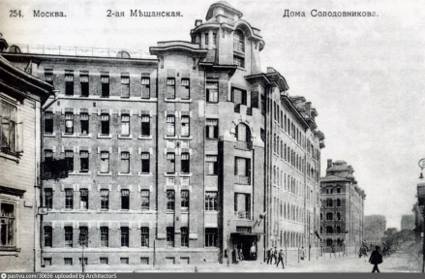
Среди коллекционеров-меценатов нельзя обойти молчанием династию Щукиных, братьев Третьяковых, С. Т. Морозова, С. И. Мамонтова и многих других
Благодаря этим людям были проведены огромные преобразования: построены больницы, училища, библиотеки, открыты музеи, в которых были собраны уникальные коллекции, открыты великие имена, навеки прославившие страну.

Slide 8
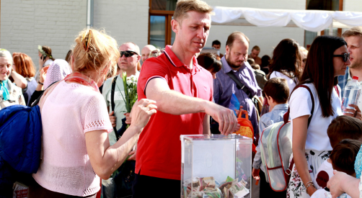
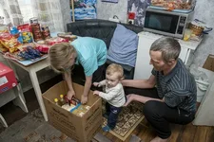

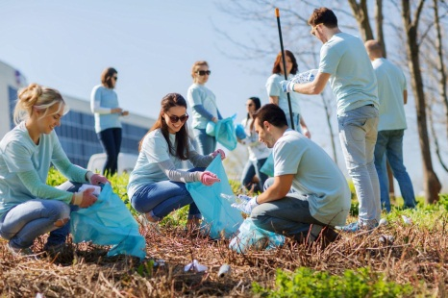

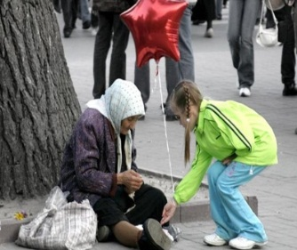
Конец 19-го – начало 20 века вошел в историю как «золотой век» русского меценатства, пора его истинного расцвета.
Только на исходе 20 столетия благотворительность и меценатство, почти забытые в советское время, постепенно стали возвращаться в нашу повседневность.
Прошли десятилетия, и жизнь заставила подумать о возрождении меценатства и благотворительности в современной России, которая сейчас переживает сложные времена. В бедственном положении оказалась наша культура, без которой действительное возрождение страны просто невозможно. Остро нуждаются в поддержке музеи, театры, библиотеки.

Slide 9
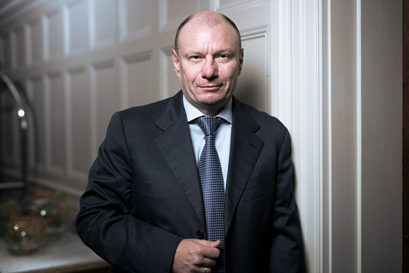
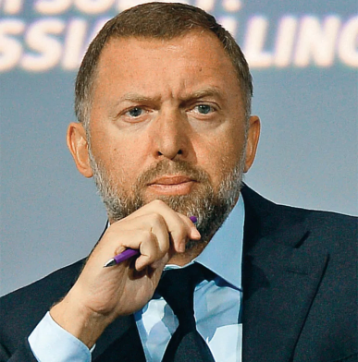
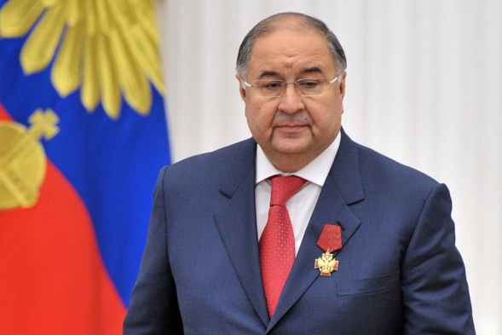
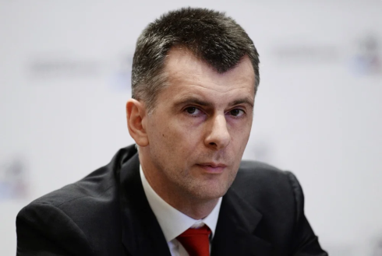
В России всегда были и есть богатые люди, и лучшие из современных предпринимателей понимают, что благотворительность – обязательная спутница солидного бизнеса.
В 21 веке эстафету у славных предков подхватили известные представители бизнес-элиты: Алишер Усманов, Владимир Потанин, Михаил Прохоров, Олег Дерипаска и многие другие бизнесмены, не способные остаться в стороне от сохранения и развития культурного наследия России, вкладывающие большие деньги в различные области науки, образования, медицины и искусства.

Slide 10
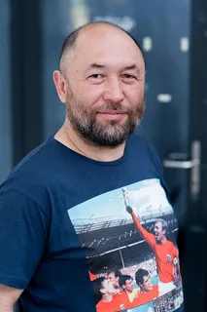
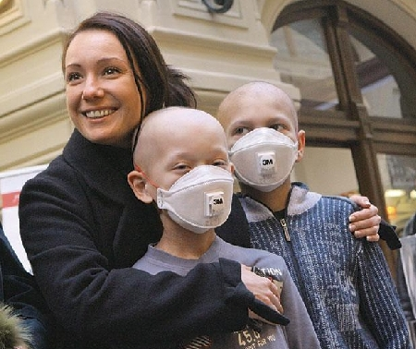
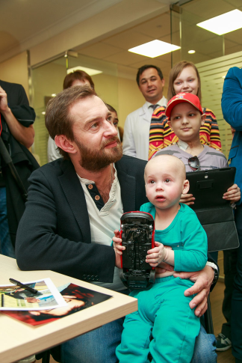
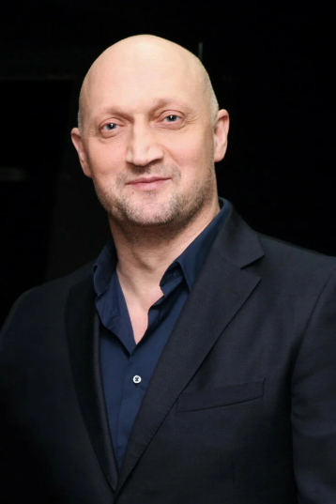
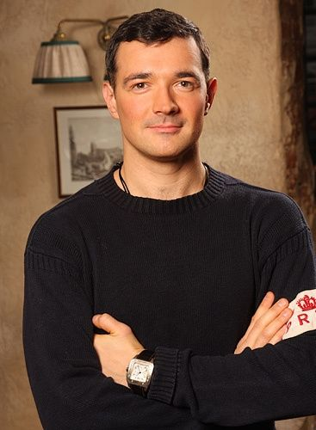
Благотворительная деятельность не такая уж редкость и среди известных людей, звезд кино и шоу-бизнеса – многие из них действительно делают мир лучше.
Константин Хабенский, Тимур Бекбамбетов, Гоша Куценко, Чулпан Хаматова и Дина Корзун, Анита Цой, Егор Бероев и Ксения Алферова, Наталья Водянова – это далеко не все знаменитости, занимающиеся благотворительностью. Их добрые дела не являются пиар-акциями и саморекламой, а осознанной и важной деятельностью.

Slide 11

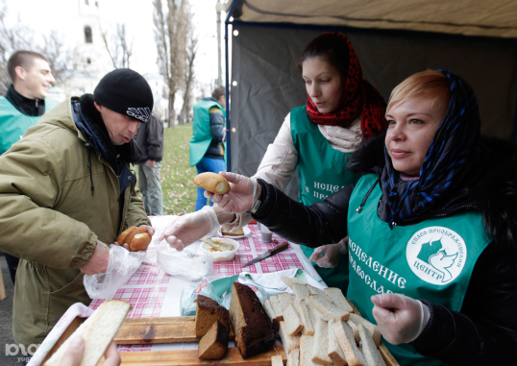
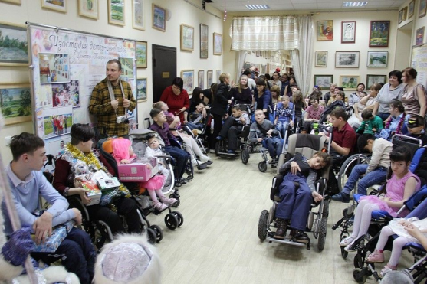

Меценатами не рождаются, ими становятся, и современные меценаты и благотворители тратят свои силы и средства на то, чтобы восстановить созданное их предшественниками много лет назад, они продолжатели славных традиций, приумножающие добро, думающие о будущем России.
День мецената и благотворителя – напоминание всем людям о важности главных человеческих ценностях: милосердии и доброте, любви и заботе о ближних людях. Помочь нуждающимся – важнейшее благо, которое может сделать человек.

Slide 12
Использованный материал:
1. Думова Н. Г.
Московские меценаты.- Москва: Молодая гвардия,
1992.- 333 с.
2. Лопухина Е.М.
Самые знаменитые меценаты России.- Москва:
Вече, 2003.-384 с. (самые знаменитые);
Использован материал из Интернета:
https://kto-chto-gde.ru/holiday/den-mecenata-i-blagotvoritelya-v-rossii/
https://yandex.ru/turbo/365calend.ru/s/holidays/den-metsenata-i-blagotvoritelya-v-rossii.html
Подготовила: ведущий библиотекарь Хасанова Г.В.

